Slide 1



Разработка и реализация ООП в соответствии с требованиями ФГОС
Заседание Научно-методического совета 12.11.2019 г.
Ю.А. Рюмина

Slide 2

Нормативно-правовая база
процедуры государственной аккредитации
образовательной деятельности
Федеральный закон
от 29.12.2012 N 273-ФЗ
"Об образовании в Российской Федерации"
1. № 497-ФЗ от 25.12.2018 => 05.12.2018
2. № 140-ФЗ от 17.06.2019 => 28.06.2019
3. № 232-ФЗ от 26.07.2019 => 06.08.2019
Постановление Правительства от 15.08.2019 № 1052
О внесении изменений в Положение о государственной аккредитации образовательной деятельности => 29.08.2019

Slide 3
Внешняя оценка качества образовательной деятельности и подготовки обучающихся по ООП
Аккредитация образовательной деятельности
на программном уровне
устанавливает соответствие содержания и качества подготовки обучающихся ФГОС
проводит аккредитационный орган
государственная
ст.92
признание качества и уровня подготовки выпускников в соответствии с требованиями профессиональных стандартов, требованиями рынка труда
проводят работодатели, их объединения, уполномоченные ими организации
профессионально-общественная
ст.96
устанавливает признание уровня деятельности ОО критериям и требованиям российских, иностранных и международных организаций
проводит общественная организация
общественная
ст.96
устанавливает соответствие качества подготовки обучающихся международным стандартам (например, ESG)
проводят организации, уполномоченные международными организациями
международная
ст.96

Slide 4
Аккредитация образовательной деятельности
подтверждение соответствия федеральным государственным образовательным стандартам /собственным образовательным стандартам
ЦЕЛЬ
определение соответствия требованиям ФГОС/СОС
ПРЕДМЕТ
содержания подготовки
качества
подготовки

Slide 5
Содержание подготовки обучающихся
1. Характеристика направления подготовки: объем, сроки, планируемые результаты
2. Требования к структуре программы
3. Требования к условиям реализации программы
4. Учебный план, календарный учебный график, рабочие программы учебных предметов, курсов, дисциплин (модулей), иных компонентов, оценочные и методические материалы

Slide 6
Качество подготовки обучающихся
Методическое обеспечение текущего контроля успеваемости, промежуточной и итоговой аттестации
2. Проведение процедур оценки качества: экспертиза оценочных материалов, оценка сформированности компетенций обучающихся ООП, анкетирование обучающихся и НПР, реализующих ООП
3. Наличие системы внутренней оценки качества, в т.ч. предоставление возможности обучающимся оценивания условий, содержания, организации и качества образовательного процесса в целом и отдельных дисциплин (модулей) и практик

Slide 7
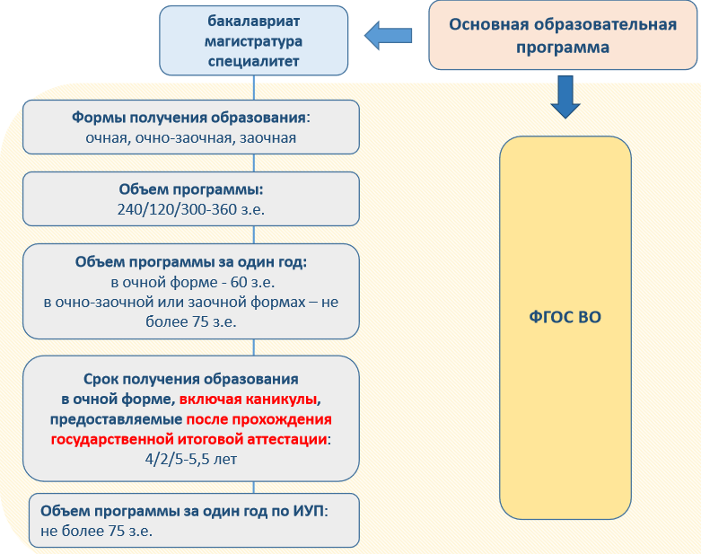
Оценка содержания: ФГОС ВО (3+)
Характеристика направления подготовки

Slide 8
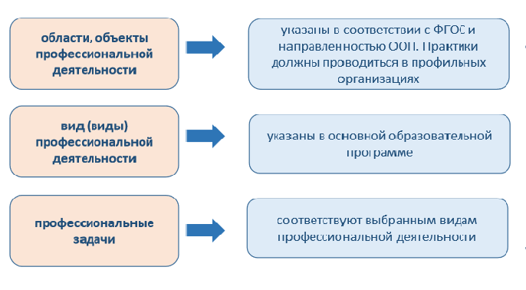
Оценка содержания: ФГОС ВО (3+)
Характеристика профессиональной деятельности выпускников

Slide 9
Оценка содержания: ФГОС ВО (3+)
Результаты освоения ООП
Общекультурные
Общепрофессиональные
Профессиональные
Перечень заявленных компетенций
Идентичность заявленных компетенций во всей образовательной программе

Slide 10
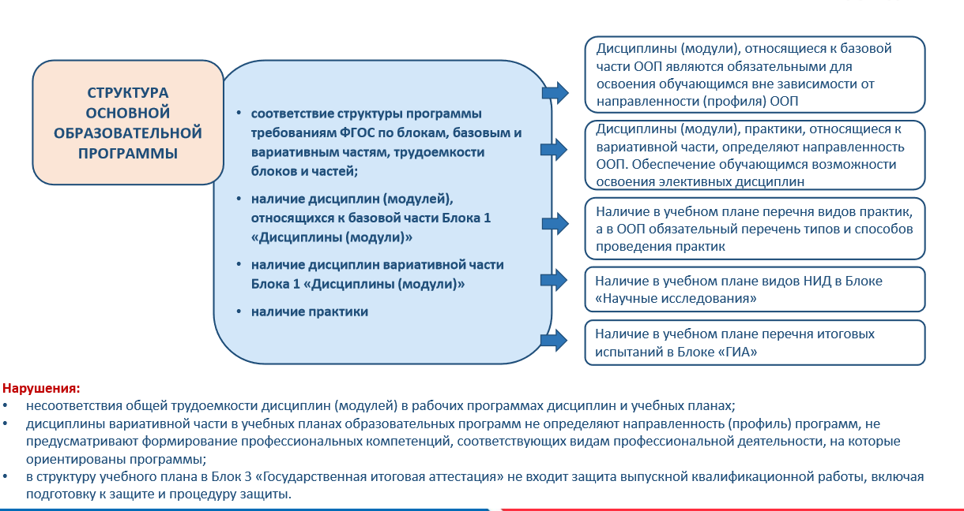
Оценка содержания: ФГОС ВО (3+)
Требования к структуре ООП

Slide 11
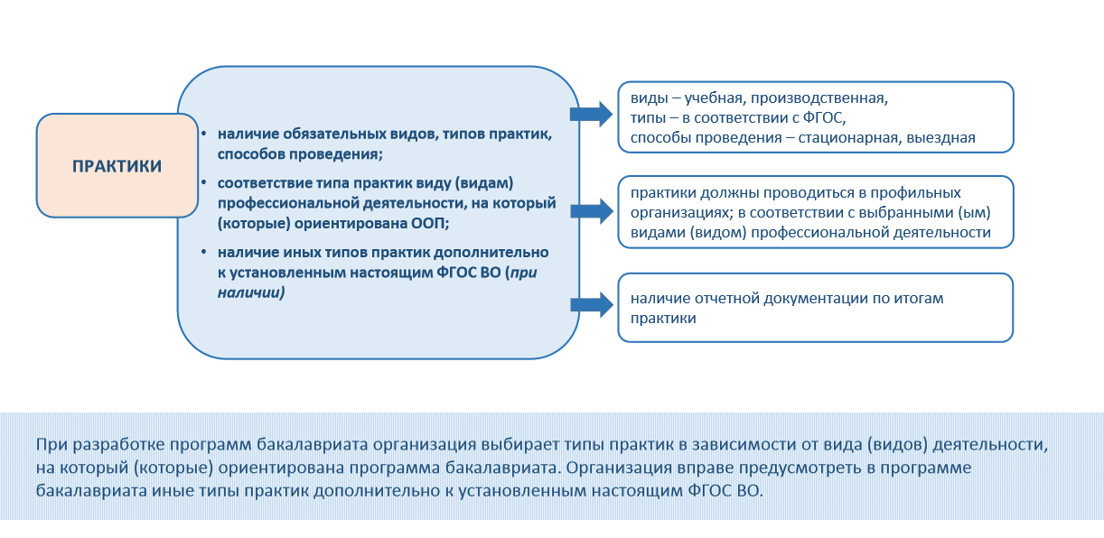
Оценка содержания: ФГОС ВО (3+)
Требования к структуре ООП

Slide 12
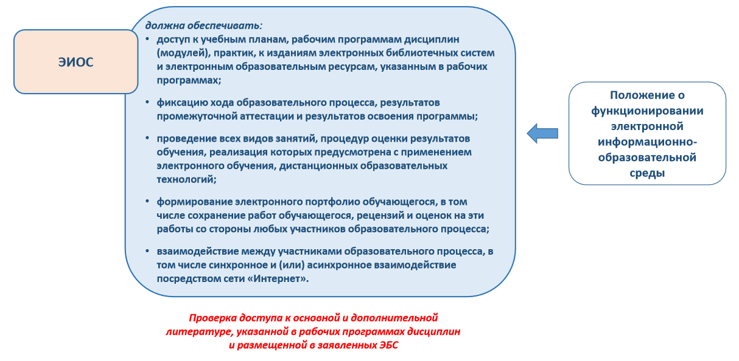
Оценка содержания: ФГОС ВО (3+)
Общесистемные требования: требования
к электронной информационно-образовательной среде

Slide 13
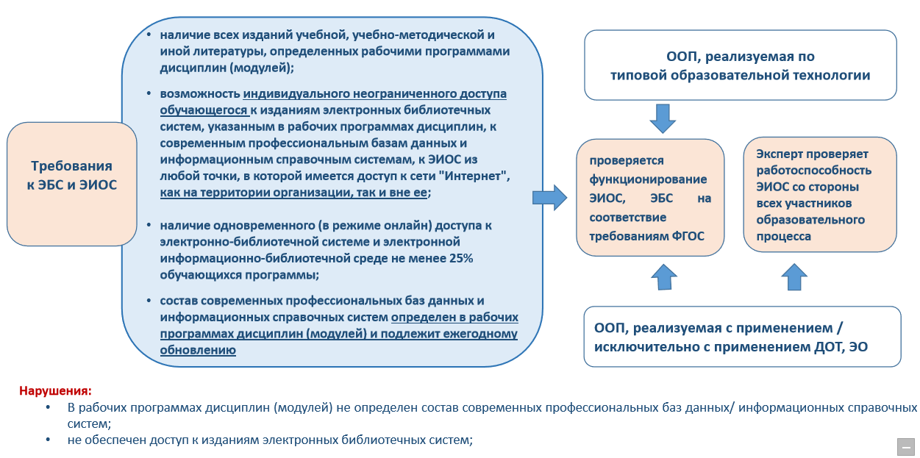
Оценка содержания: ФГОС ВО (3+)
Общесистемные требования: требования к электронно-библиотечным системам и ЭИОС

Slide 14
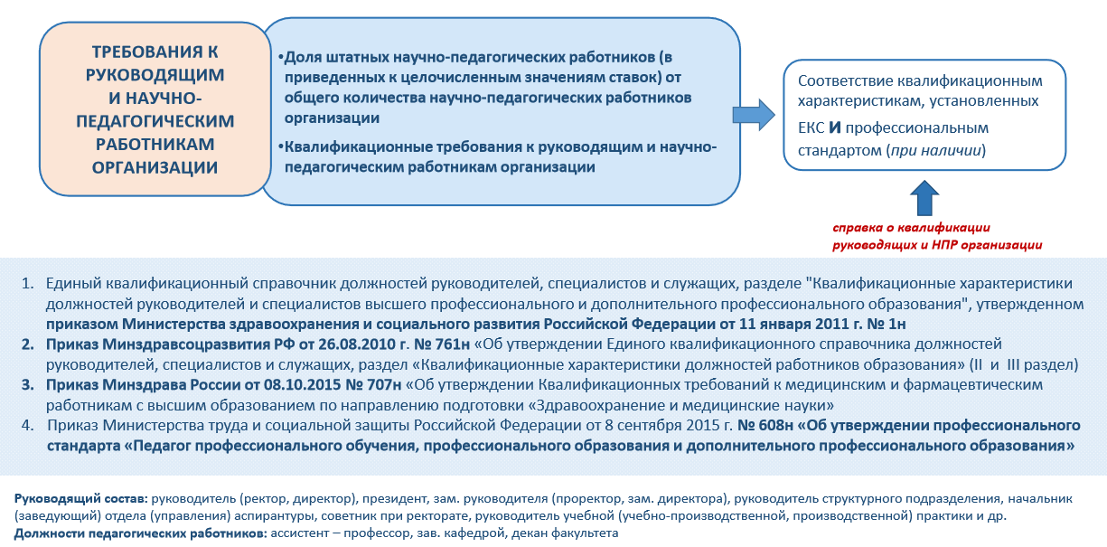
Оценка содержания: ФГОС ВО (3+)
Общесистемные требования: требования к руководящим и НПР

Slide 15
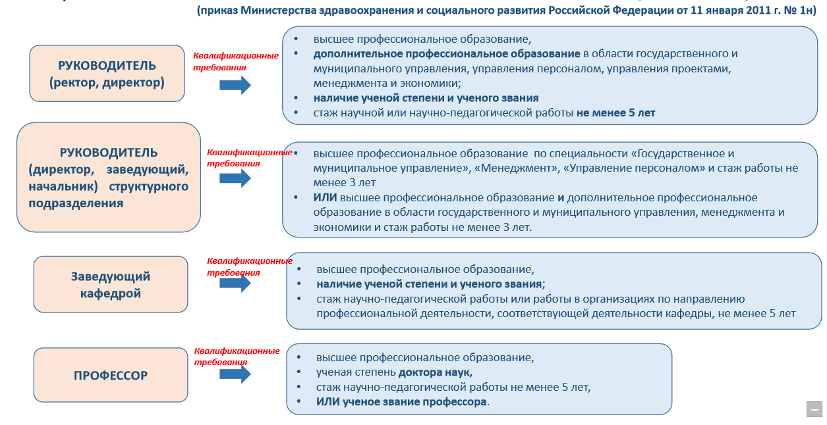
Оценка содержания: ФГОС ВО (3+)
Общесистемные требования: требования к руководящим и НПР

Slide 16
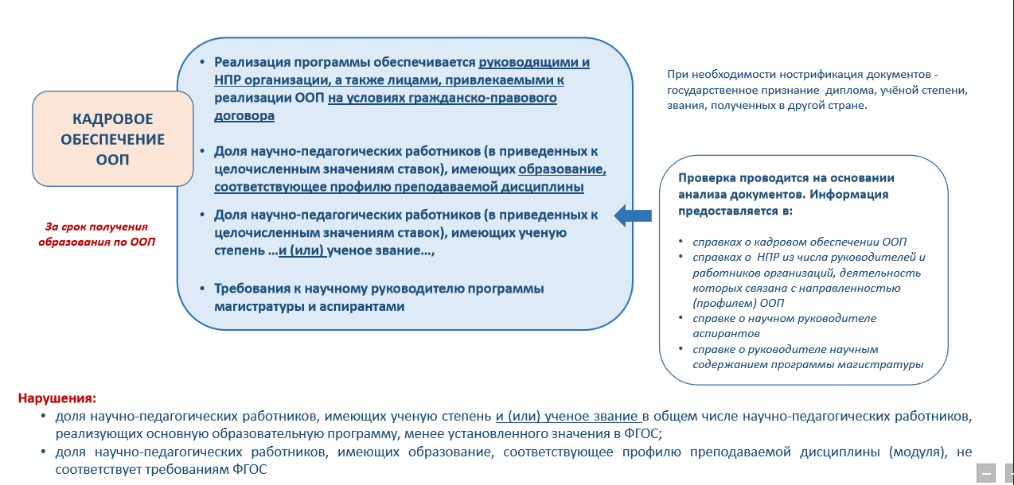
Оценка содержания: ФГОС ВО (3+)
Требования к кадровым условиям реализации программы

Slide 17
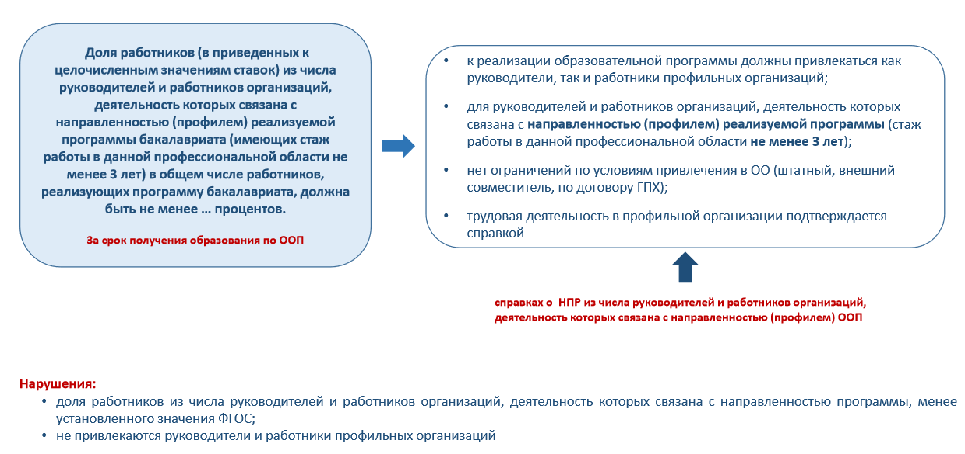
Содержание: ФГОС ВО (3+)
Требования к кадровым условиям реализации программы

Slide 18
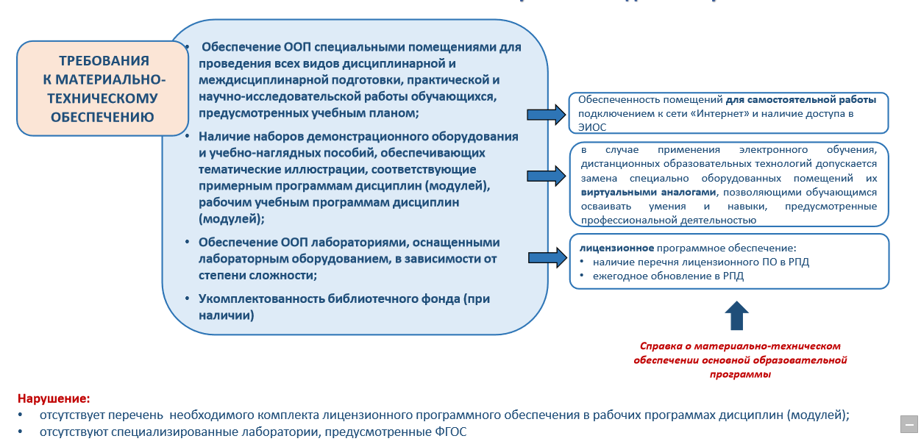
Содержание: ФГОС ВО (3+)
Требования к материально-техническому
и учебно-методическому обеспечению ООП ВО

Slide 19
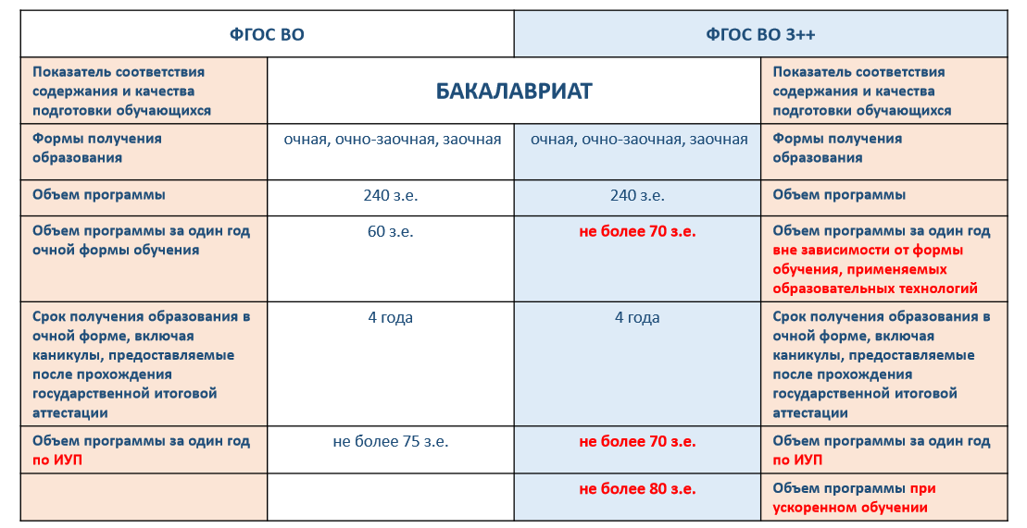
Оценка содержания: ФГОС ВО (3++)
Общие положения ФГОС ВО

Slide 20
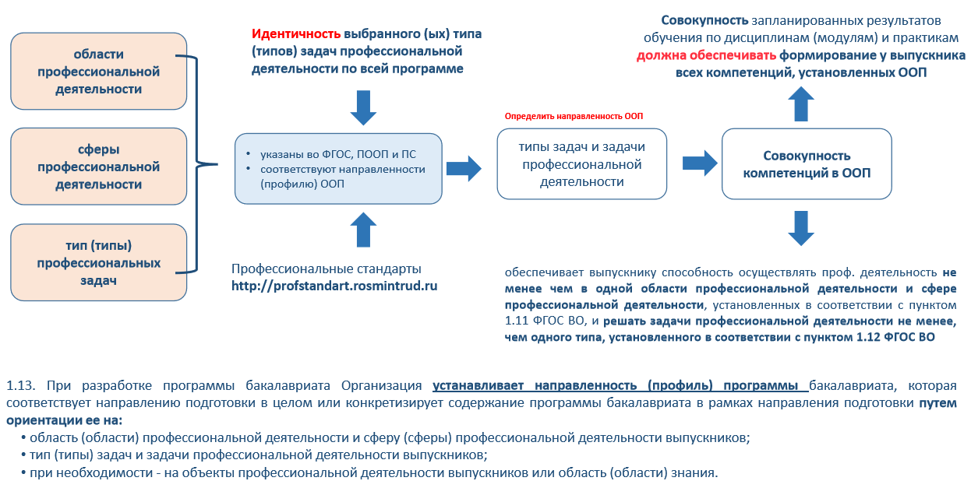
Оценка содержания: ФГОС ВО (3++)
Общие положения ФГОС ВО

Slide 21
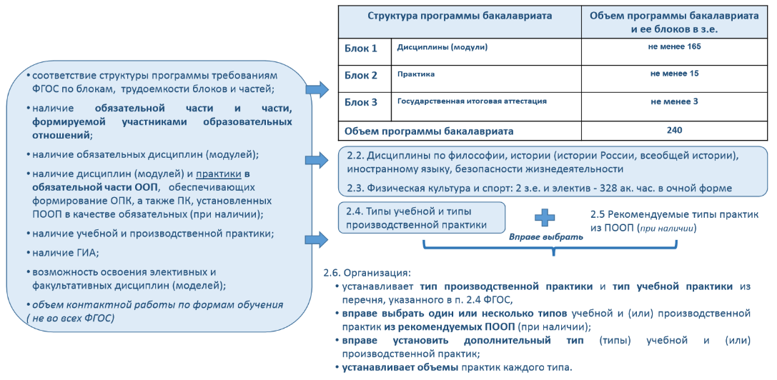
Оценка содержания: ФГОС ВО (3++)
Требования к структуре программы бакалавриата
•

Slide 22
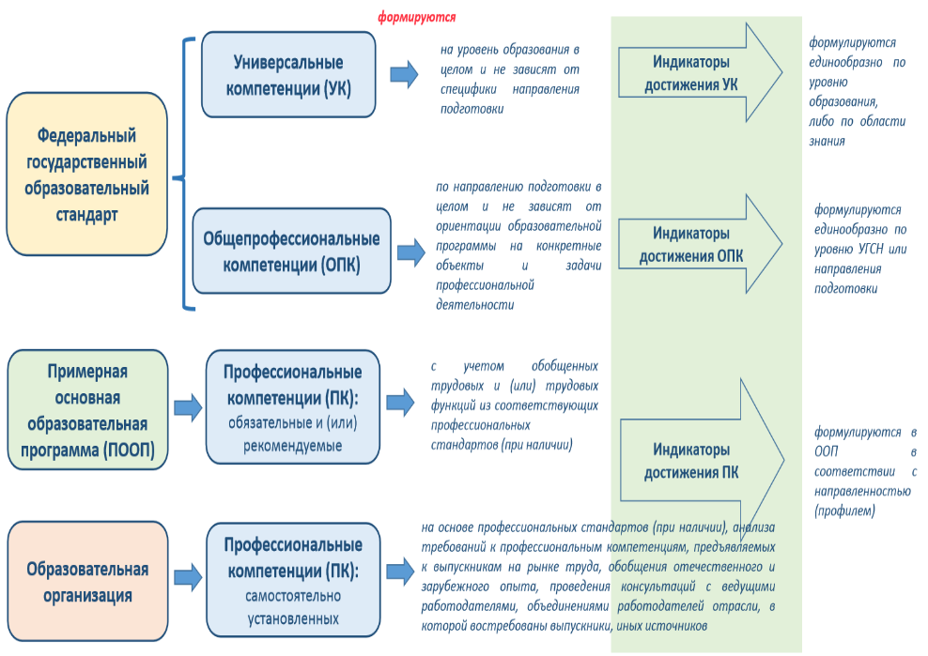
Оценка содержания: ФГОС ВО (3++)
Требования к результатам освоения ООП

Slide 23
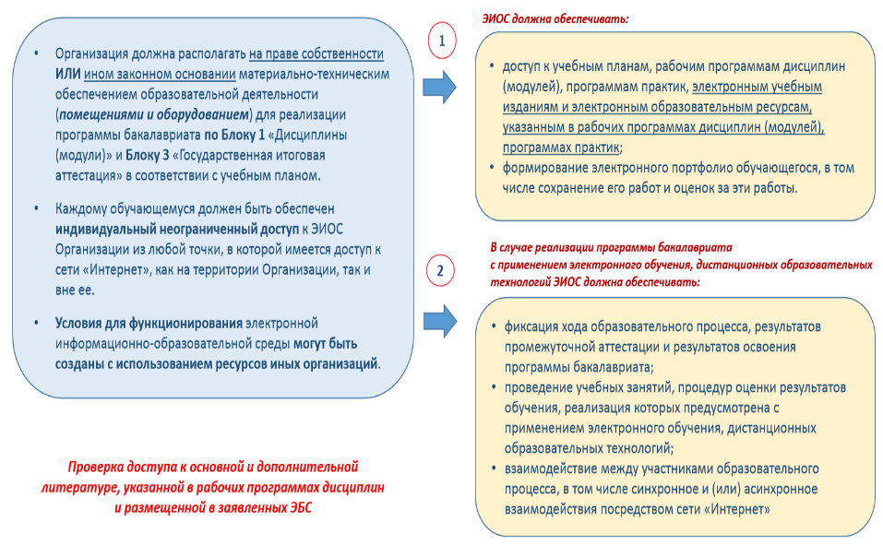
Оценка содержания: ФГОС ВО (3++)
Требования к условиям реализации программы бакалавриата: общесистемные

Slide 24
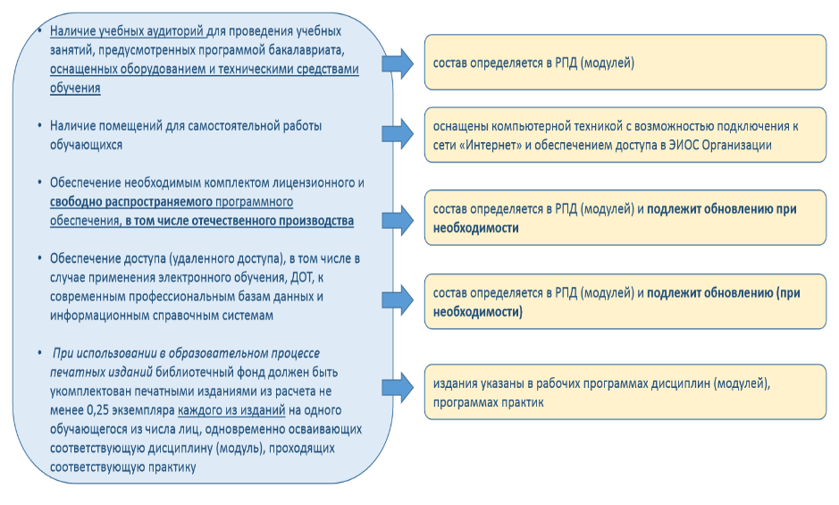
Оценка содержания: ФГОС ВО (3++)
Требования к материально-техническому и учебно-методическому обеспечению программы

Slide 25
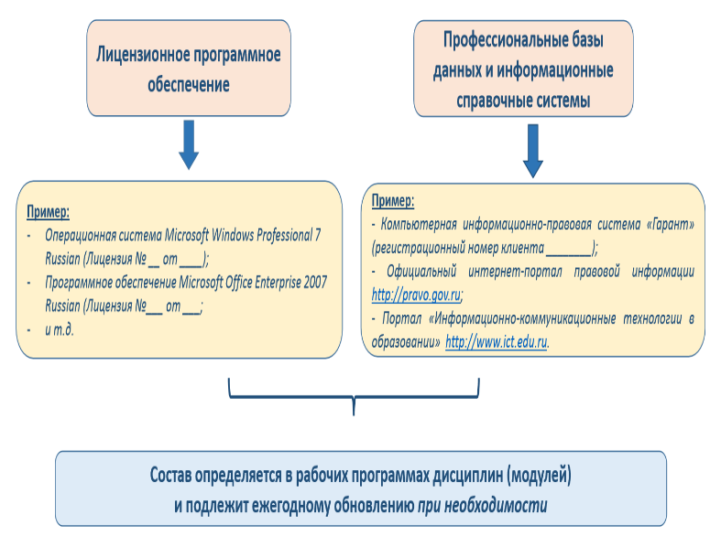
Оценка содержания: ФГОС ВО (3++)
Требования к материально-техническому и учебно-методическому обеспечению программы

Slide 26
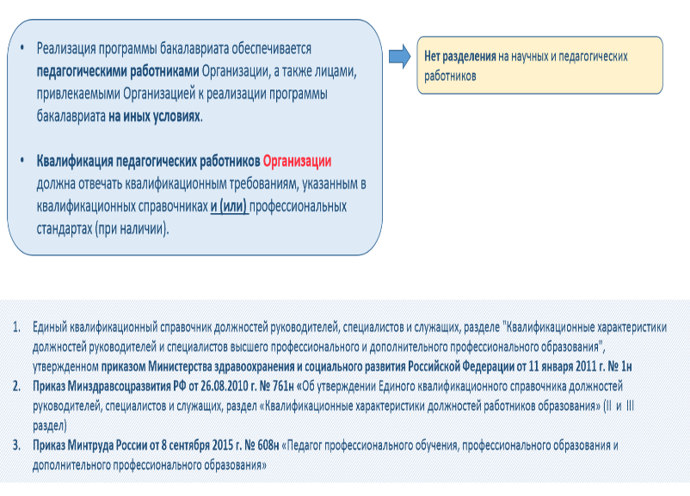
Оценка содержания: ФГОС ВО (3++)
Требования к кадровым условиям реализации программы бакалавриата

Slide 27
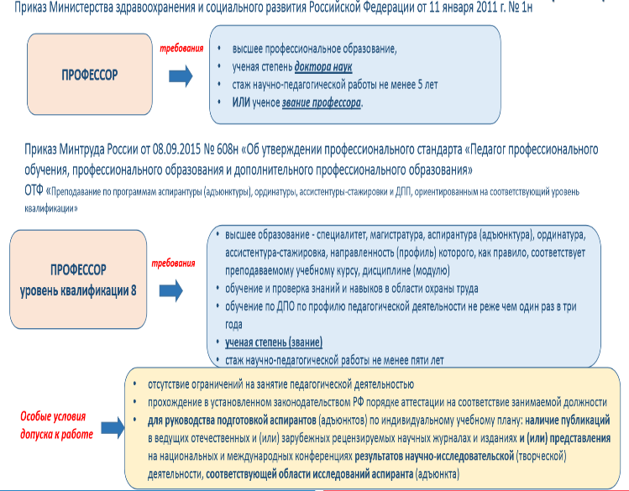
Оценка содержания: ФГОС ВО (3++)
Квалификация руководящих и научно-педагогических работников организации

Slide 28
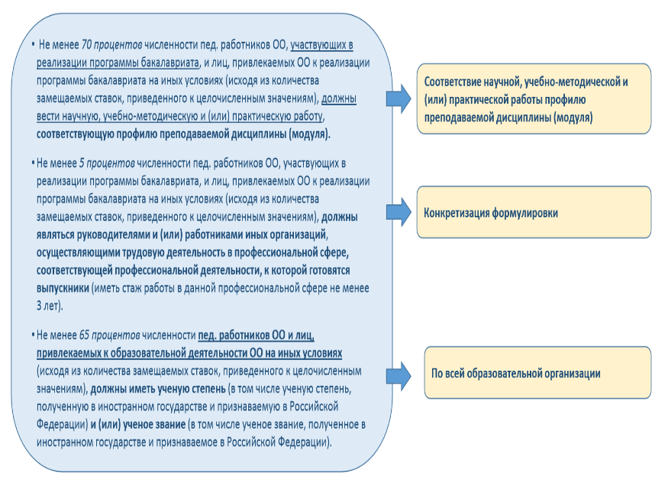
Оценка содержания: ФГОС ВО (3++)
Требования к кадровым условиям реализации программы бакалавриата

Slide 29
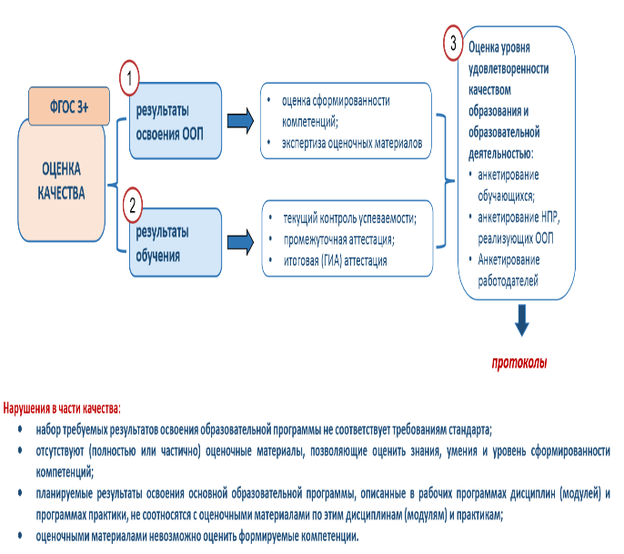
Оценка качества: ФГОС ВО (3+)

Slide 30
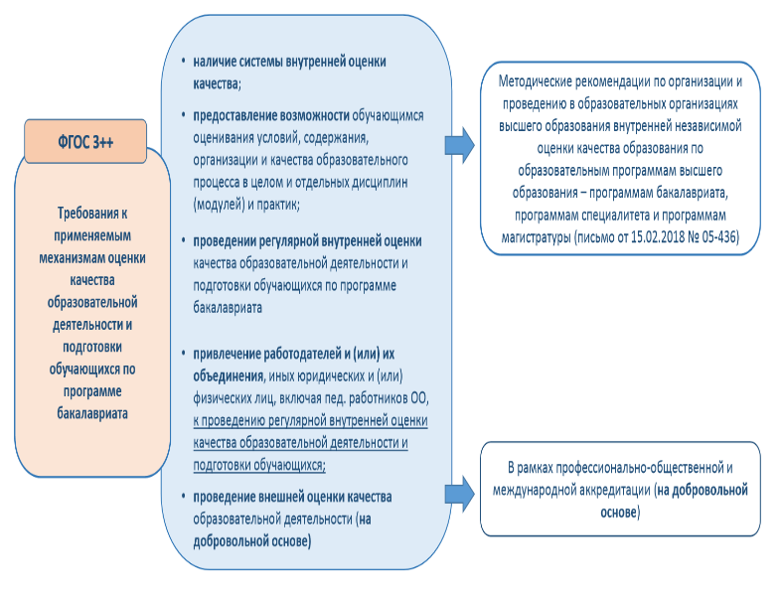
Оценка качества: ФГОС ВО (3++)

Slide 31
Заседание Научно-методического совета 12.11.2019 г.
Благодарю за внимание!
Благодарю за внимание!

